Slide 1
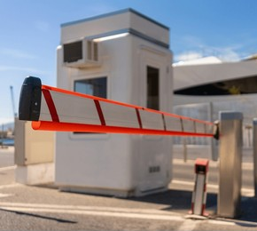

A Smart Parking System
with Vehicle Detection
and Barrier Control
INSERT PARKING / BARRIER IMAGE
IoT102 Project – Group 7
Use a clean image of a parking gate, barrier, or smart parking system.
Members: Nguyễn Sỹ Minh Mẫn, Đỗ Thành Triết, Trần Đăng Khoa, Bùi Đình Long
Instructor: Nguyễn Đức Lợi – Class: SE2045
Smart Parking System
Notes:
Em xin chào thầy và các bạn. Nhóm em là Group 7, và đề tài của nhóm là **A Smart Parking System with Vehicle Detection and Barrier Control**.
Mục tiêu của nhóm là xây dựng một prototype bãi xe thông minh quy mô nhỏ, có khả năng phát hiện phương tiện tại cổng vào và cổng ra, chụp ảnh, xác minh phương tiện bằng mô hình YOLO, điều khiển barrier, cập nhật số lượng xe và hiển thị thông tin trên web dashboard.
Hệ thống được phát triển trong môn IOT102 và tập trung vào việc kết hợp phần cứng IoT, AI server, cơ sở dữ liệu và giao diện web thành một quy trình hoàn chỉnh.

Slide 2
Team Members
Team members and their main roles, sub roles
SE201643 Bùi Đình Long
Hardware & Arduino
Report writing
SE201632 Đỗ Thanh Triết
Hardware & Arduino
Server & Yolo
SE201631 Nguyễn Sỹ Minh Mẫn
Web Dashboard & SQL
Server
SE201635 Trần Đăng Khoa
Web Dashboard & SQL
Report writing
IoT102 Project – Group 7
Main role & sub role
INSERT PARKING / BARRIER IMAGE
Use a clean image of a parking gate, barrier, or smart parking system.
Members: Nguyễn Sỹ Minh Mẫn, Đỗ Thành Triết, Trần Đăng Khoa, Bùi Đình Long
Instructor: Nguyễn Đức Lợi
Smart Parking System | 2/20

Slide 3
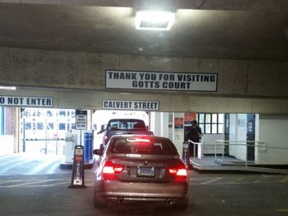
Background / Problem Context
Why is this system needed?
Parking control is still mostly manual.
Entry and exit checking can be slow.
Real-time monitoring is limited.
Parking records are difficult to manage.
Security and efficiency can be improved.
INSERT PARKING CONTEXT IMAGE
Example: crowded parking gate, manual checkpoint, or parking entrance.
Therefore, a smart parking system is needed to automate detection, barrier control, and monitoring.
Smart Parking System | 3/20
Notes:
Trong các bãi xe nhỏ, việc kiểm soát xe ra vào vẫn thường phụ thuộc vào nhân viên vận hành. Quá trình kiểm tra có thể chậm, dữ liệu không được lưu đầy đủ và người quản lý khó theo dõi trạng thái theo thời gian thực.
Ngoài ra, nếu chỉ dùng một cơ chế mở cổng đơn giản thì hệ thống không có ảnh xác minh, không có lịch sử sự kiện và khó kiểm tra lại khi có vấn đề.
Vì vậy, nhóm đề xuất một hệ thống có thể tự động phát hiện, xác minh, điều khiển barrier và lưu dữ liệu tập trung.

Slide 4
Limitations of the Traditional System
Manual parking control creates operational and management problems.
Traditional System
Problems Caused
Manual checking
Delayed response
No image verification
Difficult record management
No dashboard monitoring
Gate congestion
Human error
Weak security
Hard to review incidents
Inefficient management
Main message: the old system lacks automation, storage, and remote monitoring.
Smart Parking System | 4/20
Notes:
Hệ thống truyền thống có năm hạn chế chính.
Thứ nhất, việc kiểm tra thủ công dễ gây chậm tại cổng.
Thứ hai, trạng thái cổng và lịch sử xe thường không được lưu tự động.
Thứ ba, hệ thống thiếu hình ảnh để xác minh sự kiện.
Thứ tư, người quản lý không có dashboard để theo dõi từ một nơi tập trung.
Và cuối cùng, việc kiểm tra lại sự cố hoặc đối chiếu lịch sử mất nhiều thời gian.
Những hạn chế này dẫn đến ùn tắc tại cổng, sai sót con người và khả năng truy vết thấp.

Slide 5
Project Objectives and Key Functions
What can the proposed system do?
Scope
Out of Scope
Develop a Small-scale public parking areas.
Automate vehicle detection and barrier control
Improve vehicle verification
Provide centralized monitoring
Record parking events
License plate recognition.
Parking-slot detection.
Reservation and payment.
Mobile application.
Real-world public deployment.
Detection
Processing
Management
Detect vehicle by HC-SR04
Capture image by ESP32-CAM
Send image to YOLO server
Return OPEN/CLOSE decision
Control barrier
Save logs to SQL Server
Monitor on dashboard
Smart Parking System | 5/20
Notes:
Mục tiêu của nhóm là phát triển một prototype IoT chi phí thấp cho bãi xe quy mô nhỏ.
Scope của hệ thống gồm gate-level detection, camera verification, barrier control, occupancy tracking, event logging và dashboard monitoring.
Các chức năng như nhận diện biển số, xác định từng slot đỗ xe, reservation và payment chưa nằm trong phạm vi hiện tại.
Hệ thống có ba nhóm chức năng chính.
Nhóm đầu tiên là **Detection**, sử dụng HC-SR04 để phát hiện vật thể và ESP32-CAM để chụp ảnh.
Nhóm thứ hai là **Processing**, ảnh được gửi đến FastAPI server để YOLO xác minh xem có phương tiện thuộc class được chấp nhận hay không. Server sau đó trả về quyết định OPEN hoặc CLOSE.
Nhóm thứ ba là **Management**, Arduino Master điều khiển barrier, dữ liệu được lưu trong SQL Server và hiển thị trên dashboard.

Slide 6
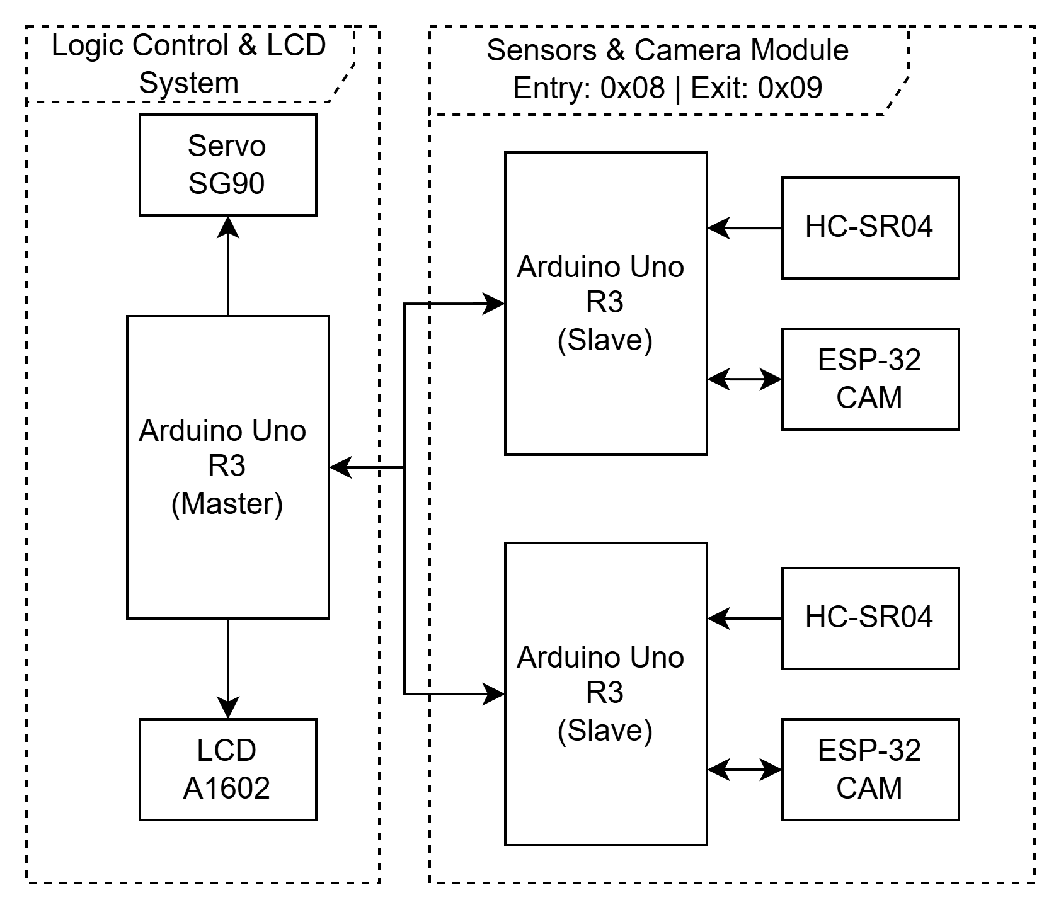
Hardware Block Diagram
Physical modules and communication paths.
Slave handles sensor and camera.
Master controls output devices.
I2C is used between Master and Slave.
UART is used between Slave and ESP32-CAM.
Servo opens/closes the barrier.
LCD is used for debug only
Explanation
Arduino Slave handles real-time sensor reading and local communication, while ESP32-CAM focuses on image capture and Wi-Fi transmission. This separation avoids GPIO limitations, reduces processing conflicts, and improves system stability when camera or network operations are delayed.
Smart Parking System | 6/20
Notes:
Hệ thống phần cứng được chia thành ba nhóm chính.
Arduino Master là bộ điều khiển trung tâm, phụ trách servo barrier và LCD status display.
Hai Arduino Slave tương ứng với cổng ENTRY và EXIT. Mỗi Slave đọc HC-SR04 và giao tiếp với một ESP32-CAM.
Master giao tiếp với các Slave qua I2C. Slave và ESP32-CAM giao tiếp qua UART. ESP32-CAM gửi ảnh đến server qua Wi-Fi.
Nhóm không dùng ESP32-CAM để thay toàn bộ Arduino Slave vì camera và Wi-Fi có thể gây blocking hoặc delay. Slave giúp sensor polling và giao tiếp local ổn định hơn.

Slide 7
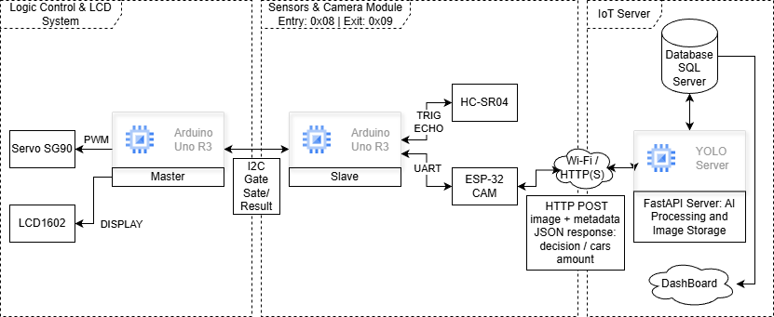
Overall System Architecture
Hardware, AI server, database, and dashboard integration.
INSERT OVERALL SYSTEM ARCHITECTURE DIAGRAM
Use the full architecture diagram showing Device Layer, Server Layer, and Application Layer.
The system connects embedded hardware, AI image processing, SQL Server database, and a web dashboard.
Smart Parking System | 7/20
Notes:
Kiến trúc hệ thống gồm ba layer.
Device Layer gồm Arduino Master, Arduino Slave, HC-SR04, ESP32-CAM, servo và LCD.
Server Layer gồm FastAPI backend, YOLO model và SQL Server. Server tiếp nhận ảnh, thực hiện detection, tạo quyết định và lưu dữ liệu.
Application Layer là Java Web dashboard, dùng để hiển thị occupancy, trạng thái gate, sensor, ảnh mới nhất và lịch sử sự kiện.
Luồng dữ liệu đi từ thiết bị đến server, sau đó kết quả được trả về phần cứng và đồng thời lưu vào database để dashboard truy xuất.

Slide 8
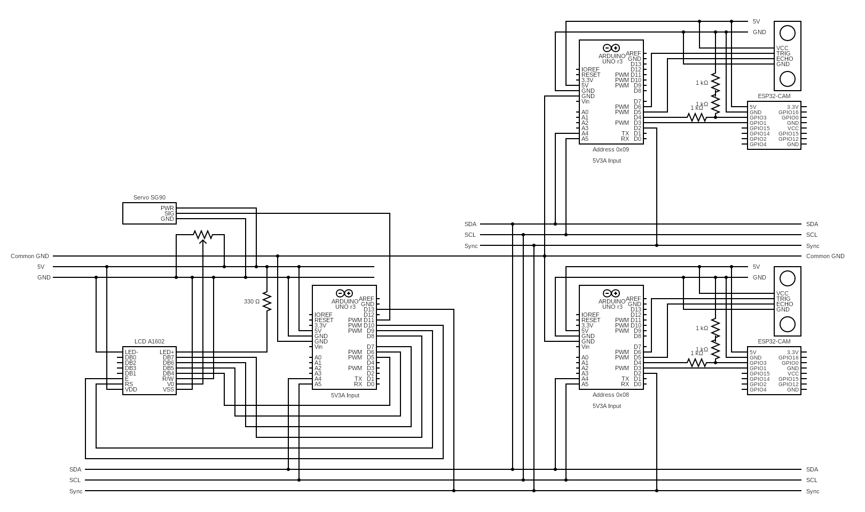
Hardware Circuit Diagram
Physical wiring and electrical connections.
Upload your final circuit image as PNG/JPG.
Smart Parking System | 8/20
Notes:
Đây là sơ đồ tổng thể của toàn bộ mạch. Nó thể hiện Arduino Master, hai Slave, hai HC-SR04, hai ESP32-CAM, servo, LCD, I2C bus, UART và common ground.
Vì sơ đồ tổng thể có nhiều kết nối, các slide tiếp theo sẽ tách phần Master–Slave, Master module và Slave module để giải thích rõ hơn.

Slide 9
Master-Slave Hardware Circuit Diagram
Physical wiring and electrical connections.
Hardware Used
Arduino
Arduino Master | Arduino Slave 0x08 / 0x09 | Function
GND | GND | Common ground
A4 | A4 | I2C SDA
A5 | A5 | I2C SCL
D13 | D2 | Sync signal
Upload your final circuit image as PNG/JPG.
Smart Parking System | 9/20
Notes:
Master giao tiếp với hai Slave qua I2C. A4 là SDA và A5 là SCL. Hai Slave có địa chỉ riêng, ENTRY là 0x08 và EXIT là 0x09.
Ngoài I2C, hệ thống có một sync signal từ Master D13 sang Slave D2 để đồng bộ một số trạng thái điều khiển.
Tất cả các board phải dùng common ground.

Slide 10
Master Hardware Circuit Diagram
Physical wiring and electrical connections.
Hardware Used
Servo SG90
Arduino Master | Device Pin | Device
D11 | SIG | Servo SG90
5V | PWR | Servo SG90
GND | GND | Servo SG90
LCD A1602
Upload your final circuit image as PNG/JPG.
Arduino Master | LCD1602 Pin | Function
5V | VDD | LCD power
GND | VSS | Ground
Potentiometer output | VO | Contrast control
D9 | RS | Register select
GND | R/W | Read/write control
D10 | E | Enable
D5 | DB4 | Data bit 4
D6 | DB5 | Data bit 5
D7 | DB6 | Data bit 6
D8 | DB7 | Data bit 7
5V | LED+ | Backlight power
Smart Parking System | 10/20
Notes:
Arduino Master điều khiển servo SG90 qua chân D11. Servo được dùng để mở và đóng barrier.
LCD1602 được kết nối ở chế độ parallel và chỉ dùng làm local debugging hoặc status display trong quá trình kiểm thử. Dashboard mới là giao diện giám sát chính.
Master cũng quản lý I2C với các Slave và nhận quyết định OPEN/CLOSE để điều khiển barrier.

Slide 11
Slave Hardware Circuit Diagram
Physical wiring and electrical connections.
Hardware Used
HC-SR04
Arduino Slave 0x08 / 0x09 | HC-SR04 Pin | Function
5V | VCC | Sensor power
GND | GND | Ground
D6 | TRIG | Trigger signal
D5 | ECHO | Echo signal
Upload your final circuit image as PNG/JPG.
ESP32-CAM
Arduino Slave 0x08 / 0x09 | ESP32-CAM Pin | Function
5V | 5V | Camera power
GND | GND | Ground
D3 | GPIO1 / TX | UART receive line
D4 | GPIO3 / RX | UART transmit line
5V Arduino signal | 3.3V ESP32 signal | Logic conversion
Smart Parking System | 11/20
Notes:
Mỗi Slave kết nối với một HC-SR04 và một ESP32-CAM.
HC-SR04 sử dụng TRIG và ECHO để đo khoảng cách. Khi khoảng cách nhỏ hơn ngưỡng, Slave xác định có vật thể và yêu cầu camera chụp ảnh.
Slave và ESP32-CAM giao tiếp qua UART. Vì Arduino dùng logic 5V trong khi ESP32 dùng 3.3V, đường tín hiệu từ Arduino sang ESP32 phải có logic-level conversion phù hợp.
Hai module ENTRY và EXIT có cấu trúc giống nhau.

Slide 12
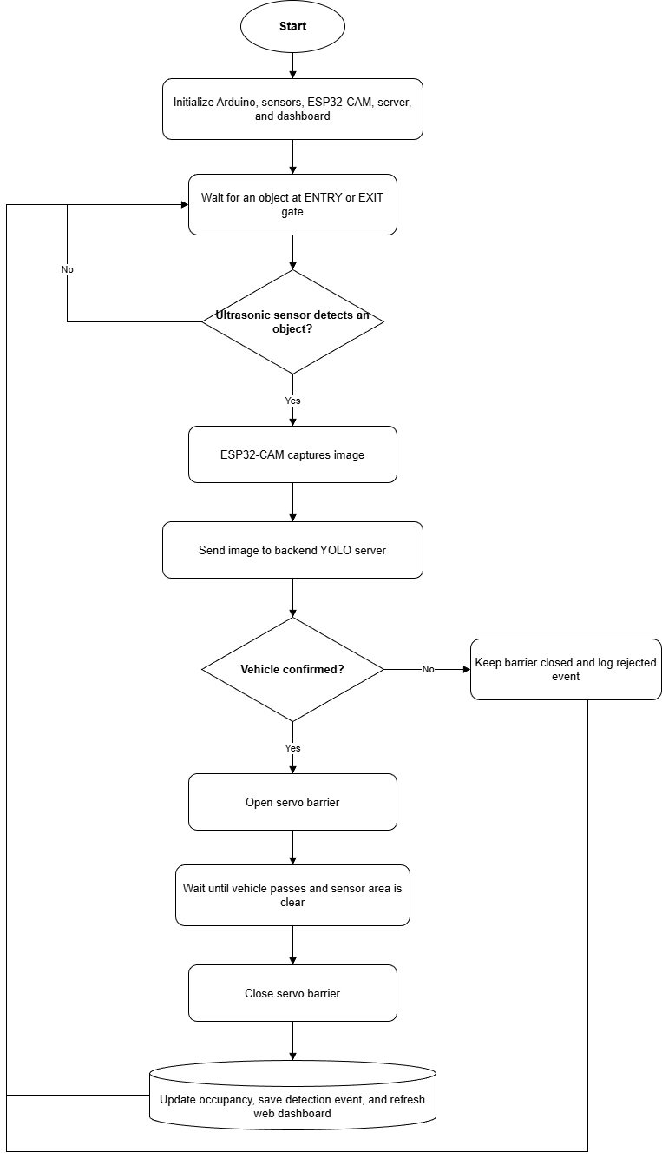
High-level System Flowchart
Step-by-step operation from detection to gate control.
Decision logic
OPEN
Open barrier
Update LCD
Save log
CLOSE
Keep gate closed
Show status
Save log
Closing logic
After 3s, if no object is detected by sensors
Smart Parking System | 12/20
Notes:
Luồng hoạt động bắt đầu khi sensor phát hiện vật thể. Slave yêu cầu ESP32-CAM chụp ảnh và gửi ảnh đến server.
YOLO kiểm tra xem ảnh có chứa phương tiện thuộc class được chấp nhận hay không. Nếu hợp lệ và điều kiện occupancy cho phép, server trả về OPEN. Nếu không, server trả về CLOSE.
Master mở barrier khi nhận OPEN, cập nhật trạng thái LCD và lưu sự kiện. Sau ít nhất 3 giây, barrier chỉ đóng khi sensor không còn phát hiện vật thể.
Nếu confidence thấp, bãi đầy hoặc server timeout, hệ thống giữ trạng thái an toàn là CLOSE.

Slide 13
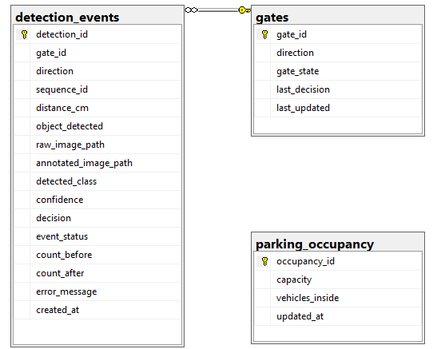
System ERD
Step-by-step operation from detection to gate control.
Gates
Stores the current status of each parking gate.
Identifies ENTRY and EXIT gates.
Stores the current gate state.
Records the latest OPEN or CLOSE decision.
Tracks the most recent update time.
Detection Events
Stores the history of every vehicle-detection process.
Sensor distance and object-detection result.
Raw and YOLO-annotated image paths.
Detected vehicle class and confidence score.
Final gate decision and processing status.
Vehicle count before and after each event.
Error details when processing fails.
Parking Occupancy
Stores the current parking-space status.
Maximum parking capacity.
Current number of vehicles inside.
Last occupancy update time.
Smart Parking System | 13/20
Notes:
Hệ thống sử dụng ba nhóm dữ liệu chính.
Bảng `gates` lưu trạng thái hiện tại của cổng ENTRY và EXIT, bao gồm trạng thái mở hoặc đóng, quyết định gần nhất và thời gian cập nhật.
Bảng `detection_events` lưu lịch sử từng lần xử lý. Mỗi event có sensor distance, kết quả detection, raw image, annotated image, class, confidence, quyết định cuối, trạng thái xử lý, occupancy trước và sau, cùng thông tin lỗi nếu có.
Bảng `parking_occupancy` lưu capacity, số xe hiện tại và thời gian cập nhật gần nhất.
`detection_events` là dữ liệu lịch sử, trong khi `gates` và `parking_occupancy` thể hiện trạng thái hiện tại.

Slide 14
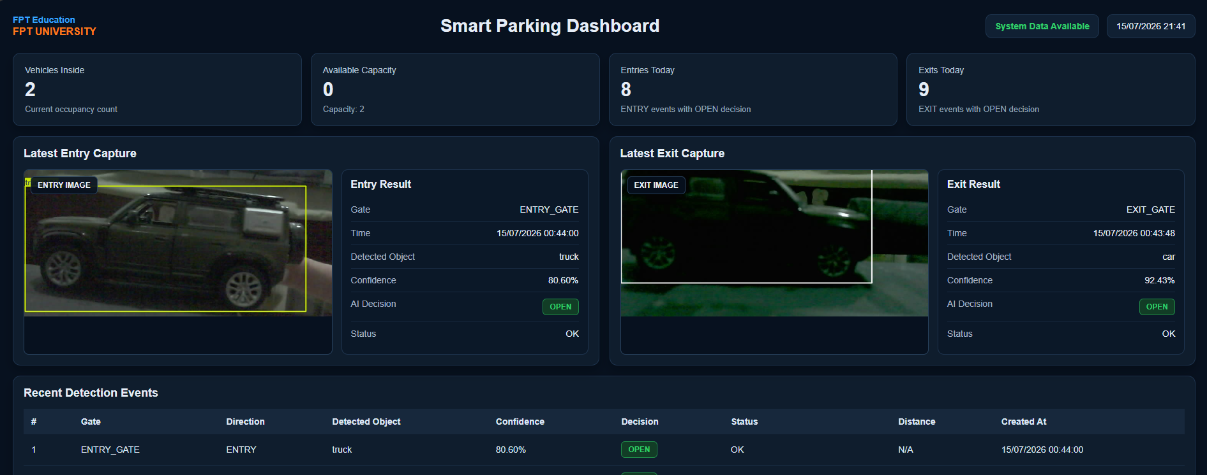
Web Dashboard Interface
Real-time monitoring for parking management.
INSERT WEB DASHBOARD SCREENSHOT / MOCKUP
Insert the final dashboard image, or a mockup if the implementation is not finished.
Dashboard includes
Total vehicles • Entries today • Exits today • Parking logs • Latest captured images
Smart Parking System | 14/20
Notes:
Dashboard là giao diện giám sát chính của hệ thống.
Phần trên hiển thị tổng số xe đang ở trong bãi, số lượt vào trong ngày, số lượt ra và trạng thái gate.
Khu vực tiếp theo hiển thị trạng thái camera và sensor tại ENTRY và EXIT.
Phần dưới hiển thị latest entry image, latest exit image và lịch sử parking event.
Dashboard không trực tiếp chạy YOLO. Nó đọc dữ liệu đã được backend lưu trong SQL Server và trình bày lại cho người quản lý

Slide 15
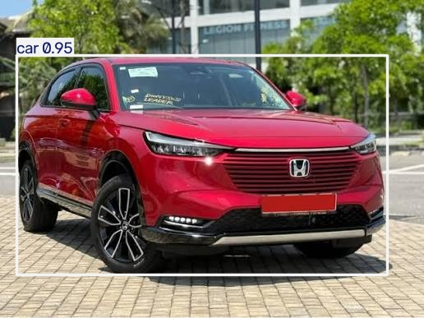
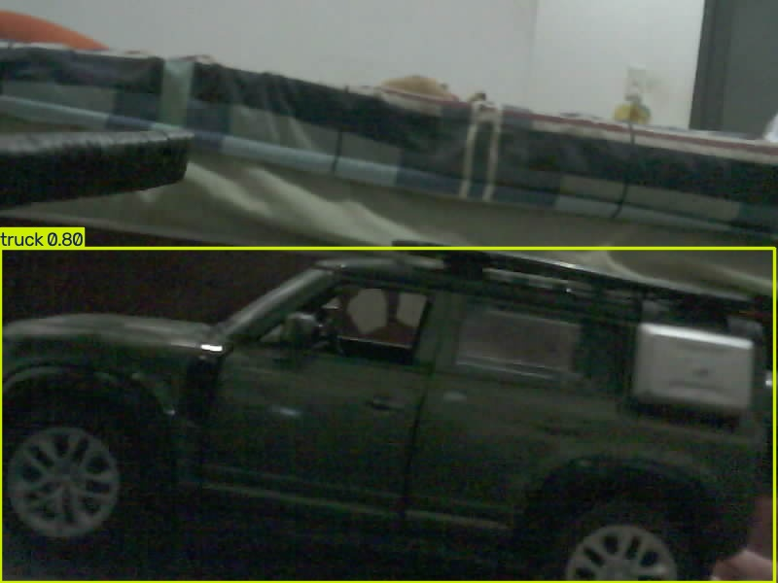
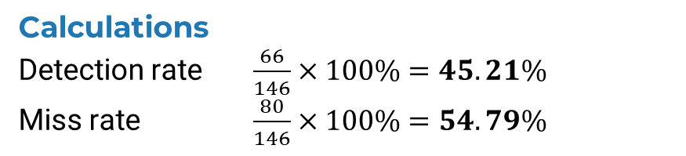
YOLO Model and Experimental Results
Model used and prototype results
Model used
YOLO26l annotated result
YOLO26l was selected as the final server-side vehicle detection model.
Total Image: 146 Input size: 640 × 640 pixels
Open/Close: 66/80 Confidence threshold: 0.45
Accepted classes: car, motorcycle, bus, truck
Processing location: FastAPI backend server
Accepted classes: 43 trucks and 23 cars
Average inference time: 432.23 ms
Allowed classes for OPEN: ['bus', 'car', 'motorcycle', 'truck’]
Confident threshold: 0.45
Test image: detect car with confident: 0.95
Calculations
Detection rate $\frac{66}{146}×100\%=45.21\%$
Miss rate $\frac{80}{146}×100\%=54.79\%$
Prototype income image: detect truck with confident: 0.80
Model Comparision
Model | Samples | Detection Rate | Mean Inference
YOLOv8n | 46 | 80.43% | 93.42 ms
YOLO26l | 52 | 94.23% | 421.39 ms
Smart Parking System | 15/20
Notes:
Hệ thống sử dụng mô hình YOLO ở backend để xác minh phương tiện từ ảnh do ESP32-CAM gửi lên.
Ảnh được resize về 640 nhân 640 pixel. Confidence threshold được đặt là 0.45. Các class được chấp nhận gồm car, motorcycle, bus và truck.
Trong tập dữ liệu hiện tại có 146 ảnh, gồm 66 quyết định OPEN và 80 quyết định CLOSE. Trong 66 ảnh OPEN có 43 truck và 23 car.
Detection Rate được tính bằng số positive sample được phát hiện đúng chia cho tổng positive sample. Miss Rate là số positive sample bị bỏ sót chia cho tổng positive sample.
Kết quả YOLO26l đạt Detection Rate 94.23%, tương ứng 49 trên 52 positive samples, và Miss Rate là 5.77%. Mean inference time là giá trị đo riêng cho quá trình xử lý model trên server, không phải toàn bộ gate response time.
So với YOLOv8n, model được chọn có detection rate cao hơn nhưng inference chậm hơn. Nhóm ưu tiên reliability vì model được xử lý trên backend thay vì ESP32-CAM.

Slide 16
Results and Benefits
Expected technical output and practical value.
Technical Results
Practical Benefits
Successfully detected vehicles using ultrasonic sensors.
ESP32-CAM modules captured and transmitted vehicle images
YOLO26l achieved a 94.23% positive-sample detection rate
Average YOLO26l inference time was approximately 421.39 ms.
The system automatically generated OPEN/CLOSE decisions
The servo barrier responded to backend decisions commands.
Entry, exit, gate status, detection results, confidence scores, and images were stored in the database.
The web dashboard displayed current occupancy, latest images, and parking-event history.
Reduced manual operation: Vehicle detection and barrier control are automated.
Improved verification: Camera and YOLO detection reduce reliance on ultrasonic sensing alone.
Centralized monitoring: Administrators can view system status and parking events from one dashboard.
Visual evidence: Captured images support event verification and later review.
Occupancy management: The system tracks vehicles inside and prevents entry when capacity is full.
Modular architecture: Entry and exit modules can be maintained or extended independently.
Low-cost implementation: The prototype uses commonly available Arduino, ESP32-CAM, HC-SR04, and servo components.
Smart Parking System | 16/20
Notes:
Về technical results, hệ thống đã thực hiện được toàn bộ chuỗi xử lý từ sensor, camera, YOLO, barrier, database đến dashboard.
HC-SR04 có thể kích hoạt quá trình phát hiện. ESP32-CAM chụp và gửi ảnh. Backend tạo quyết định OPEN hoặc CLOSE. Servo phản hồi theo quyết định. Event, confidence, class và image path được lưu trong database. Dashboard hiển thị occupancy, ảnh mới nhất và lịch sử sự kiện.
Về practical benefits, hệ thống giảm phụ thuộc vào kiểm tra thủ công, cung cấp visual evidence, hỗ trợ monitoring tập trung và theo dõi occupancy.
Đây là lợi ích của prototype, chưa phải kết quả triển khai thương mại.

Slide 17
AI Used
AI support and human contribution
AI Support
Human verification
Assisted with literature review, system architecture, metric selection, coding, debugging, and result interpretation.
Suggested YOLO model comparisons and improvements for Arduino, ESP32-CAM, backend, and dashboard modules.
Verified references and technical claims.
Tested code and hardware changes on the real prototype.
Recalculated experimental results.
Removed unsupported AI-generated assumptions.
Smart Parking System | 17/20
Notes:
AI được sử dụng như công cụ hỗ trợ trong quá trình tìm tài liệu, đề xuất kiến trúc, lựa chọn metric, hỗ trợ code, debug và diễn giải kết quả.
Tuy nhiên, nhóm không sử dụng trực tiếp mọi output do AI tạo ra. Các tài liệu tham khảo được kiểm tra lại, code được chạy trên prototype thật, kết quả được tính lại và các giả định không có bằng chứng được loại bỏ.
Ví dụ, AI hỗ trợ đề xuất cách so sánh model, nhưng nhóm phải kiểm tra lại sample count, công thức Detection Rate và inference time trước khi đưa vào slide.

Slide 18
Conclusion and Future Work
Summary and possible improvements.
Conclusion
Future Work
Developed a low-cost smart parking prototype.
Integrated vehicle detection, camera verification, barrier control, occupancy tracking, database storage, and web monitoring.
The modular architecture allowed the hardware and software components to operate as one complete system.
The system reduced manual operation and improved parking-event monitoring.
Add license plate recognition.
Improve camera quality and low-light performance.
Reduce YOLO inference and gate response time.
Improve communication and offline reliability.
Test with more vehicles, objects, lighting conditions, and camera angles.
Extend the system with slot management, reservations, and payment.
The proposed system provides a practical foundation for smart parking automation and future AI-based expansion.
Smart Parking System | 18/20
Notes:
Nhóm đã xây dựng được một prototype smart parking chi phí thấp, tích hợp vehicle detection, camera verification, barrier control, occupancy tracking, database storage và web monitoring.
Kiến trúc modular giúp tách phần sensor, camera, control và backend, từ đó dễ kiểm thử từng module và tích hợp toàn hệ thống.
Tuy nhiên, hệ thống vẫn còn giới hạn về chất lượng camera, low-light performance, Wi-Fi dependency, end-to-end response time và quy mô test data.
Trong tương lai, nhóm có thể bổ sung license plate recognition, cải thiện camera, giảm latency, tăng khả năng offline, mở rộng test set và phát triển slot management, reservation hoặc payment.

Slide 19
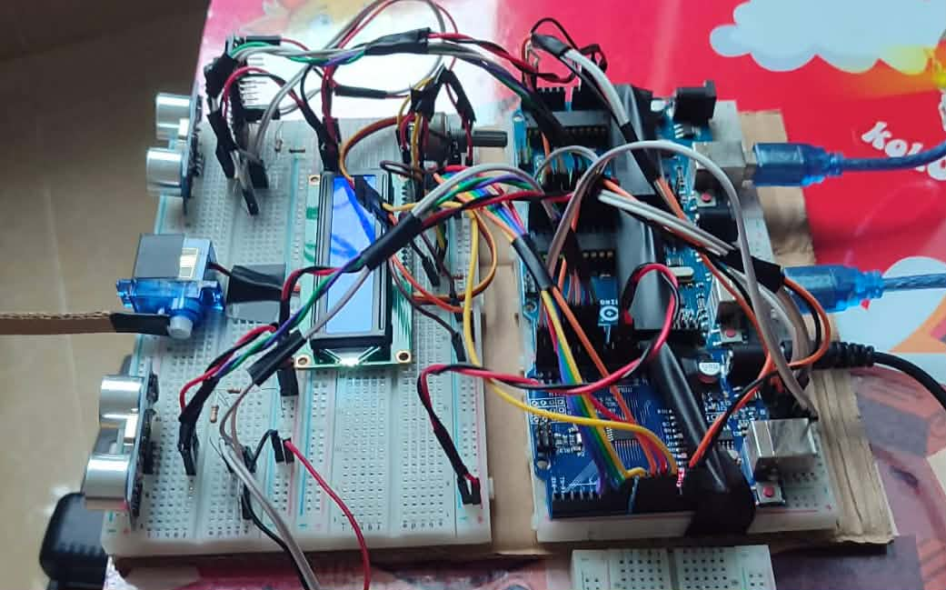
Complete hardware prototype
Complete wiring and functional prototype
INSERT WEB DASHBOARD SCREENSHOT / MOCKUP
Insert the final dashboard image, or a mockup if the implementation is not finished.
Prototype includes
Master module, Slave modules + ESP32-Cam
Smart Parking System | 19/20
Notes:
Đây là prototype phần cứng hoàn chỉnh của nhóm.
Hệ thống gồm Arduino Master ở trung tâm, hai Slave module cho ENTRY và EXIT, hai HC-SR04, hai ESP32-CAM, LCD status display và servo barrier.
Các module được kết nối thành một hệ thống hoàn chỉnh, không phải các mô hình tách rời. Master nhận thông tin từ Slave, điều khiển barrier và hiển thị trạng thái. Camera gửi ảnh đến backend, còn dashboard đọc dữ liệu từ database.

Slide 20
Demonstration
Full function demonstration
Demo flow
Demo result expectation
Vehicle detected
Image captured
YOLO verification
Gate decision
Barrier control
Database update
Dashboard display
Detect the vehicle at the entry or exit gate.
Capture and process the vehicle image.
Open or close the barrier based on the detection result.
Update parking occupancy.
Store and display the latest event on the dashboard.
The demonstration shows the complete operation from vehicle detection to automatic gate control and web monitoring.
Smart Parking System | 20/20
Notes:
### Nguyễn Sỹ Minh Mẫn
> Bây giờ nhóm sẽ demo luồng ENTRY. Khi phương tiện đi vào vùng sensor, hệ thống sẽ yêu cầu camera chụp ảnh, gửi lên server, YOLO xác minh và trả về quyết định.
### Bùi Đình Long
> Em đặt phương tiện trước sensor ENTRY. Sensor đã phát hiện vật thể và kích hoạt quá trình capture.
### Đỗ Thành Triết
> ESP32-CAM đã gửi ảnh lên FastAPI server. YOLO phát hiện class là car hoặc truck với confidence lớn hơn threshold, nên backend trả về OPEN.
### Bùi Đình Long
> Arduino Master nhận quyết định OPEN và điều khiển servo mở barrier.
### Trần Đăng Khoa
> Em refresh dashboard. Dashboard đã cập nhật latest entry image, detected class, confidence, gate decision, event time và vehicles inside.
### Nguyễn Sỹ Minh Mẫn
Sau khi phương tiện đi qua và sensor xác nhận vùng barrier đã trống, hệ thống đóng barrier.
> Luồng EXIT hoạt động tương tự, nhưng occupancy sẽ giảm thay vì tăng.

Slide 21
Thanks for listening
Q&A
INSERT PARKING / BARRIER IMAGE
Use a clean image of a parking gate, barrier, or smart parking system.
IoT102 Project – Group 7
Members: Nguyễn Sỹ Minh Mẫn, Đỗ Thành Triết, Trần Đăng Khoa, Bùi Đình Long
Instructor: Nguyễn Đức Lợi – Class: SE2045
Smart Parking System

